Slide 1

«Я выбираю себя или работа в удовольствие!»
Гисматуллина Елена Сергеевна
педагог – психолог
РЖД лицея № 20

Slide 2
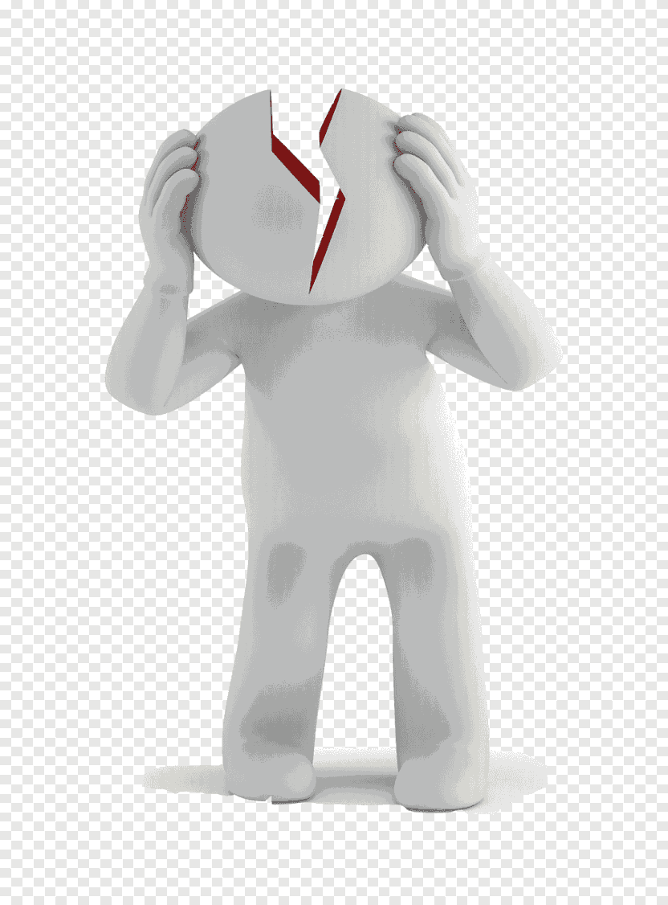
Эмоциональное выгорание — это состояние физического, эмоционального, умственного истощения.

Slide 3
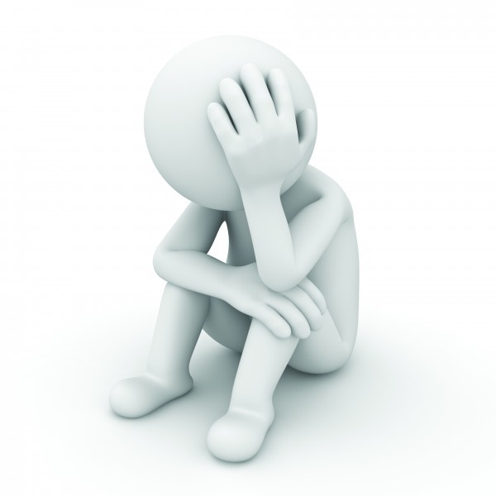
Синдром эмоционального выгорания
=
синдром психического выгорания
=
синдром профессионального выгорания.

Slide 4
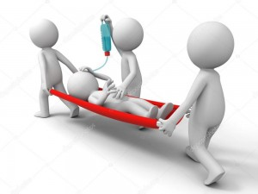
Признаки эмоционального выгорания
истощение, усталость;
психосоматические осложнения;
бессонница, чувство тревоги;
пренебрежение исполнением своих обязанностей;
уменьшение аппетита или переедание;
негативная самооценка;
усиление агрессивности или пассивности;
чувство вины.

Slide 5

Синдром эмоционального выгорания — самая опасная профессиональная болезнь тех, кто работает с людьми: учителей, социальных работников, психологов, менеджеров, врачей, журналистов, бизнесменов и политиков, — всех, чья деятельность невозможна без общения.

Slide 6

Решение проблемы, 3 шага:
1 шаг – распознать и принять!
2 шаг – взять на себя ответственность! Выгорание – это следствие, ищите причины.
- 3 шаг – поиск методов подходящих именно Вам!

Slide 7

Как не «выгореть» на работе?
1. «Снимая халат» оставьте на работе все нерешенные рабочие вопросы.
2. Не уносите рабочие переживания домой, чтобы они не «сжигали» ваше личное время.
3. Не ищите в работе счастье или спасение.
4. Уходите от ненужной конкуренции или конфликтов.

Slide 8

5. Берите тайм-ауты.
6. Учитесь трезво осмысливать события каждого дня.
7. Будьте внимательны к себе.
8. Любите себя.
9. Находите время для себя.

Slide 9


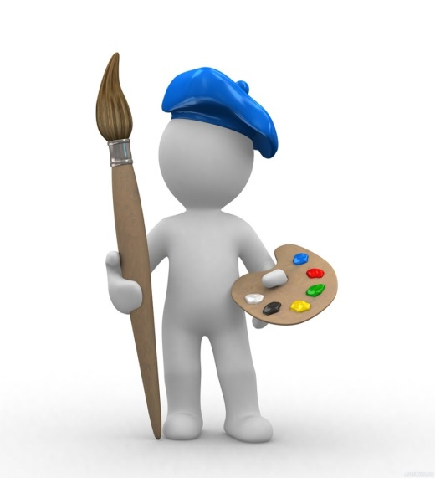
10. Самовыражайтесь. Это лучшая профилактика синдрома профессионального
выгорания.
11. Поддерживайте себя в хорошей физической форме.
12. Овладейте умениями и навыками саморегуляции.

Slide 10
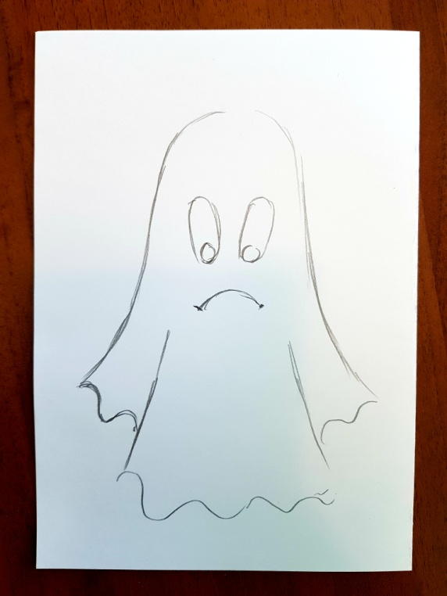
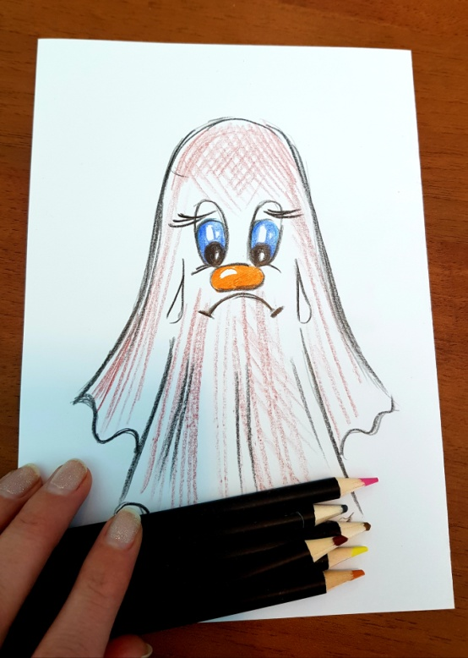
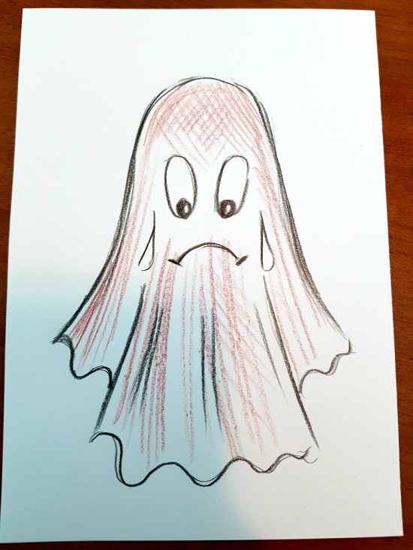
1. Нарисуй свою тревогу (настроение, стресс) в виде предмета, явления, образа.
2. Расскажи о том, какая она. Что ты чувствуешь, глядя на рисунок?
3. Что нужно изменить в рисунке, чтобы он тебе понравился?
«Перерисуем» свою тревогу

Slide 11
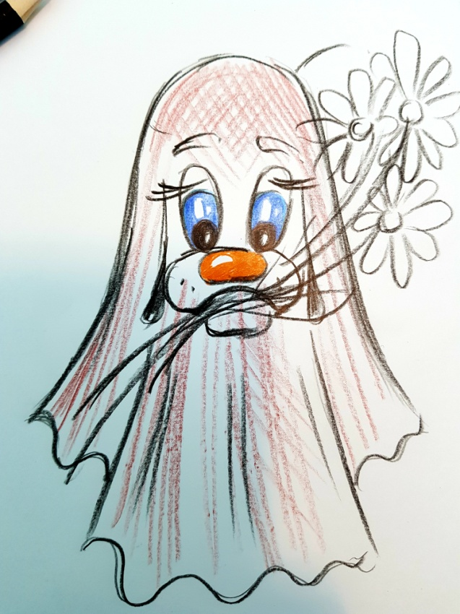
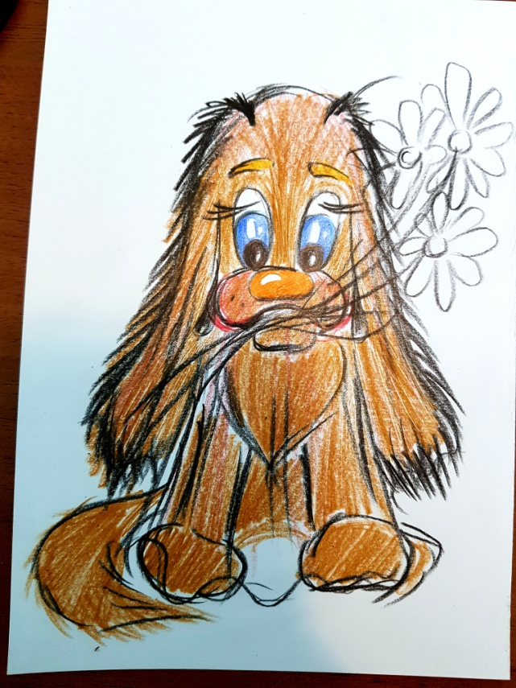
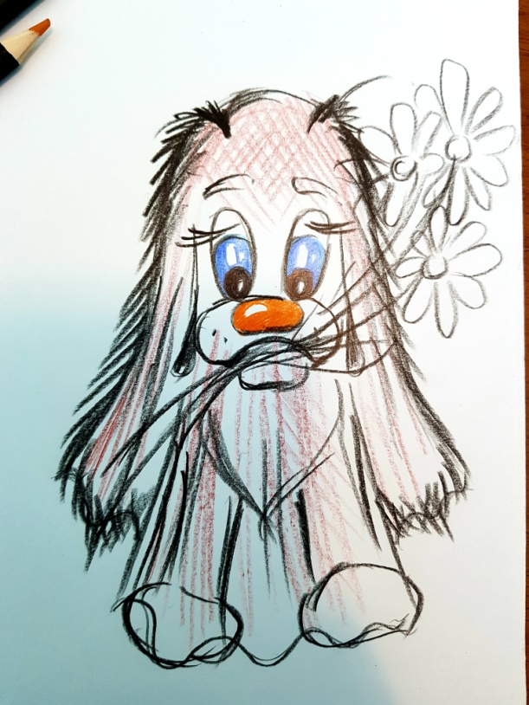

Slide 12
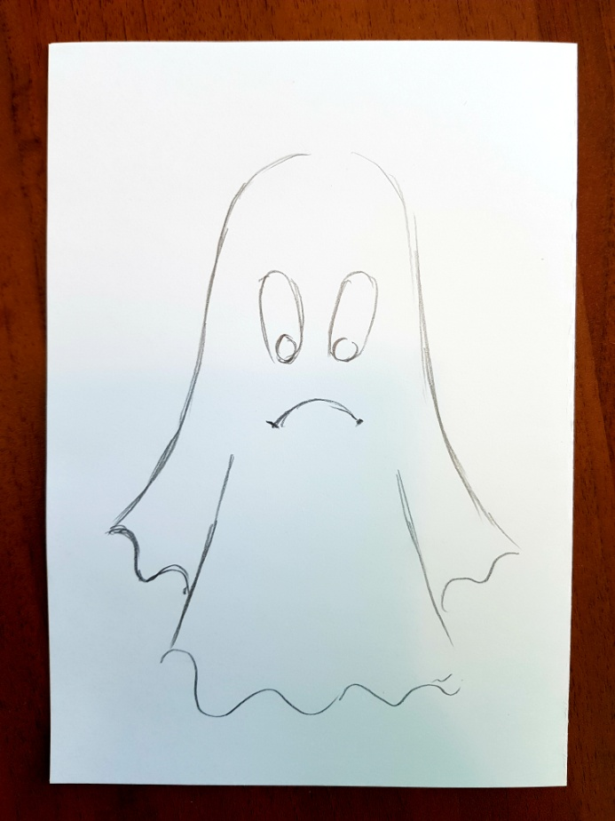
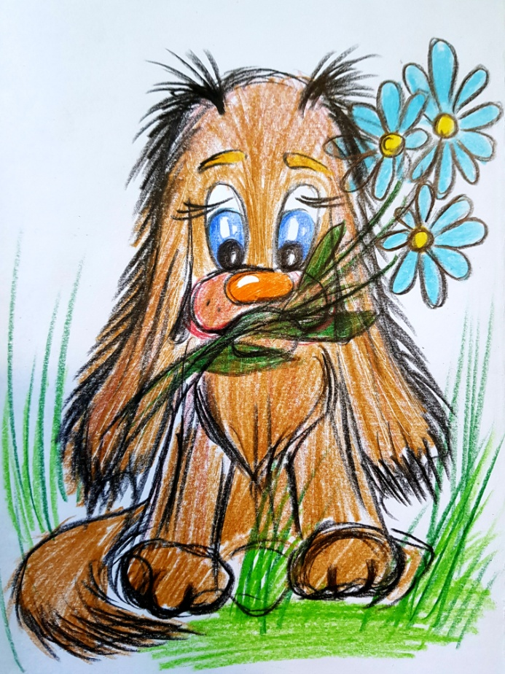
Состояние «трансформируется» в процессе изменения рисунка

Slide 13

Формула «выживаемости»
профессора В.М. Шепеля:
на каждые 6 часов бодрствования должен приходится 1 час, посвященный себе, своему отдыху, здоровью.

Slide 14

«Люди, которые не могут найти время для отдыха, рано или поздно будут обязаны найти время для болезни»
Джон Ванамейкер.

